Slide 1
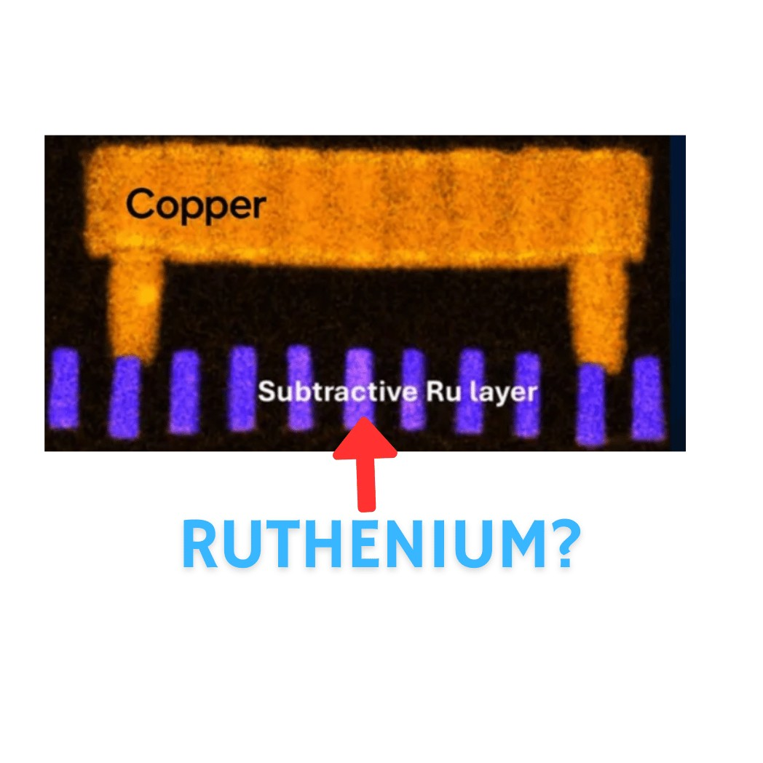
스크리닝
지표로 본
후보군
MAX 상이 계산상 가장 낮지만 아직 증착·에칭 실증이 없습니다. 실제로 300 mm 웨이퍼에서 돌아간 건 Ru, Mo, 그리고 Al 기반 금속간화합물뿐입니다.
Source — viksnewsletter.com · Ru interconnect optical image

Slide 2
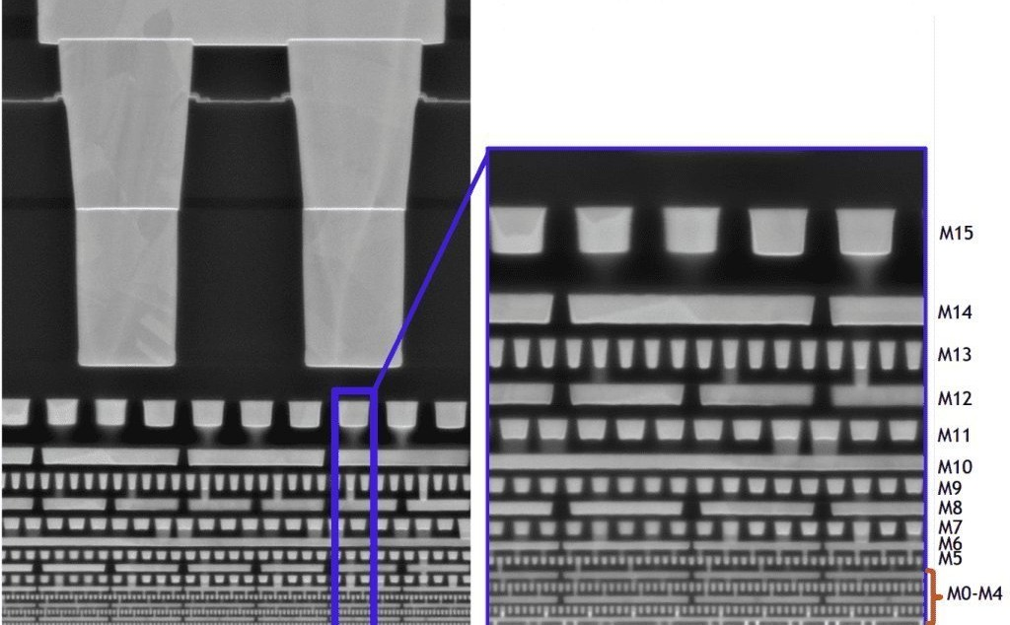
MURDOCH · VLSI 2022
18 nm 피치 2소재 완전 자기정렬 비아
항목
값
금속 피치
26 → 18 nm (2소재 실증)
선폭(CD)
9 nm, PVD Ru 30 nm → AR ≈ 3
전도 단면적
명목 270 nm² / 전기적 250 nm² / 물리적 257 nm²
EUV 비아 홀
최소 20 nm → 접촉면적 180 nm²
비아 저항
40 Ω < R < 60 Ω (18–26 nm 피치 전 구간)
Ru 저항률
에칭 후 13–15 µΩ·cm, 420 °C 열처리 후 14–15
Ru가 Cu를 이기는 지점
전도 단면적 268 nm² 미만 (≈ CD 12 nm 미만)
Source — semiconductor-digest.com · Intel 4 interconnect cross-section (M0–M15 stack)
이것이 유명한 "holy grail" 논문입니다. 핵심 수치:
정렬 허용도
의도적 오정렬 ±5 nm까지 비아 저항 유지
"완전 자기정렬"은 두 번 정렬된다는 뜻입니다. 아래쪽은 Ru 선 위에 남은 SiN 캐핑 안에서 고선택비 가스에칭으로 비아를 뚫어 SiO₂ 캐필을 건드리지 않고, 위쪽은 Ru 과에칭으로 상부 선 가장자에 맞춥니다. 20 nm 비아 홀이 9 nm 선에 내려앉으면서 스스로 180 nm²로 줌어드는 게 핵심입니다. 패터닝 조합은 Mx가 EUV+SADP, Mx+1과 비아가 EUV 단일 노광입니다. 상부 금속은 정전용량 증가를 상쇄하려고 에어갭과 조합합니다.
절연파괴
>9 MV/cm @100 °C, 26 nm 피치에서 >16 V
EM
10 MA/cm², 300 h 저항 변화 없음
열저장
200 °C, 120 h 저항·수율 손실 없음

Slide 3
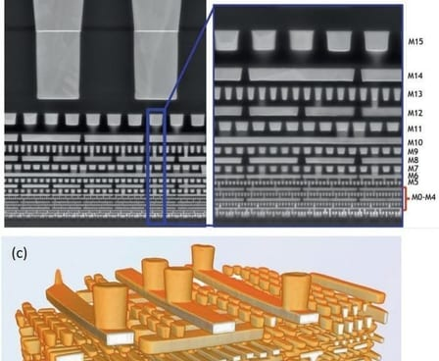
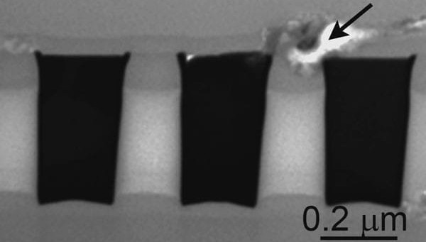
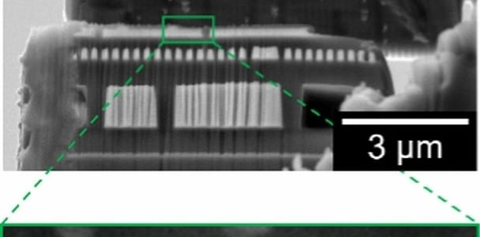
RELIABILITY · 단일 배선 기준의 붕괴
신뢰성: 단일 배선으로 잠금하던 기준이 무너지는 중
유전체 자체의 품질
전자이동
저주파 잡음으로 본 MIM
망 구조를 무시한 대가가 80%
Giusi는 TiN 전극 사이의 SiO₂ 6 nm(εᵣ 4.2), Al₂O₃ 5 nm(8.9), OSG3.0 12 nm(3.0, 기공률 7%) MIM을 25–200 °C, 최대 ~12 MV/cm에서 비교했습니다. 전도 기구가 재료마다 다릅니다.
Zahedmanesh는 단일 배선 기준(standard SEB)이 전력망의 중더성을 무시해 과도하게 보수적임을 정량화했습니다. 설정은 선폭 45 nm, 선 높이 90 nm, 활성화에너지 1.15 eV, 응력 310 °C, 유효전하 Z* = 3, 벌크계수 15 GPa입니다.
· 허용 전류밀도: SEB 1.1 MA/cm² → 타일 기준 2.26 MA/cm² — 기존 방법이 80% 과소평가
· 단일 배선 TTF₅₀ = 400 h · PDN 타일 σ 0.27로 줄어듬 (전체 55% 감소)
유전체
지배 기구
트랩 준위
Source — link.springer.com
SiO₂
Poole-Frenkel
φ_T = 0.77 ± 0.01 eV
TDDB
임계값이 아니라 퍼콜레이션 경로의 통계
Croes의 2015년 종합은 impact damage 모델과 멱법칙(power law)이 데이터를 가장 잘 설명한다고 결론지었습니다. 수명이 간격에 반비례한다는 가정이 깔려 있습니다.
OSG3.0
호핑 / 비정상 PF
φ_T = 0.44 ± 0.01 eV, 호핑 0.6 nm, E_a 0.47 eV
Al₂O₃
FN 트랩보조 터널링
Φ 1.36 eV(상부) / 1.33 eV(하부)
Fang은 2025년에 3차원 2단계 모델로 비아 오정렬, tip-to-tip 변동, LER, 다이간 간격 변동을 넣고 10년 수명 변동 스펙을 도출, 결론은 선–선 간격 7 nm는 EUV, 5 nm는 FSAV입니다.
Source — Springer · J. Mater. Res.
결론은 간단합니다. 누설·잡음 모두 SiO₂가 최고, Al₂O₃는 누설이 가장 크고, OSG3.0은 잡음이 가장 나쁜 데다 수많은 비정상 RTS 이벤트로 전기적 불안정성을 드러냅니다. 저유전율 도입의 대가가 정전용량만의 문제가 아니라는 증거입니다.
기계적 파괴
금속층 위가 아니라 금속층을 관통해 금이 간다
Vanstreels는 FIB로 깎은 BEOL 마이크로빔을 SEM 안에서 굽히며 균열 발생·전파·계면 박리를 직접 관찰했습니다. 빔 네 개를 200–750 µN/s로 가압했고, k < 2.0 Cu/low-k 스택에서 균열은 금속 상부 계면을 관통했습니다.
Source — link.springer.com · J. Electron. Mater. (crack SEM, micrograph inset)

